Slide 1
Мандала-терапия
Чудесное средство успокоения.

Slide 2

Мандала (Mandala) - в переводе с санскрита «круг» или «центр». Мандала-терапия – это инструмент для оздоровления и исцеления нашей психики.

Slide 3

Суть мандалы заключена в ее центре - источнике, из которого вытекает энергия, образующая всю форму.

Slide 4
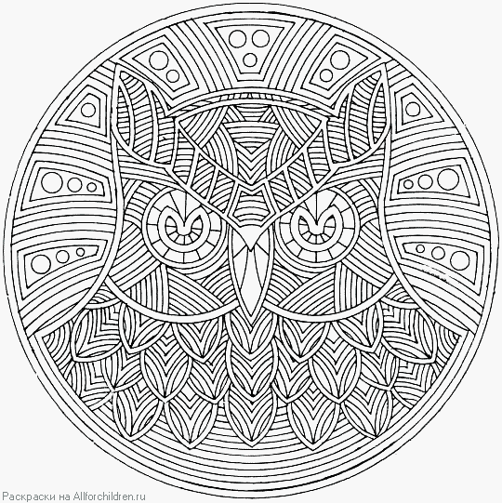

При раскрашивании происходит процесс на глубинном уровне человека, в котором находится возможность для разрешения внутренних конфликтов и, как следствие, изменение состояния на более ресурсное.
Поэтому важно ещё несколько дней взаимодействовать с созданной мандалой, расположив её на видном месте или выделяя несколько уединенных минут в день для её созерцания.

Slide 5
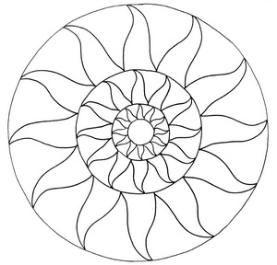
Мандала-терапия и дети.
В работе с детьми дошкольного возраста мандалы возможно применять в следующих целях: в целях стабилизации эмоционального состояния, нормализации поведения, снятия внутреннего напряжения, уровня тревожности, в целях развития творческого мышления, развития мелкой моторики руки, воспитания терпеливости и аккуратности, развитие устойчивости, концентрации внимания.

Slide 6
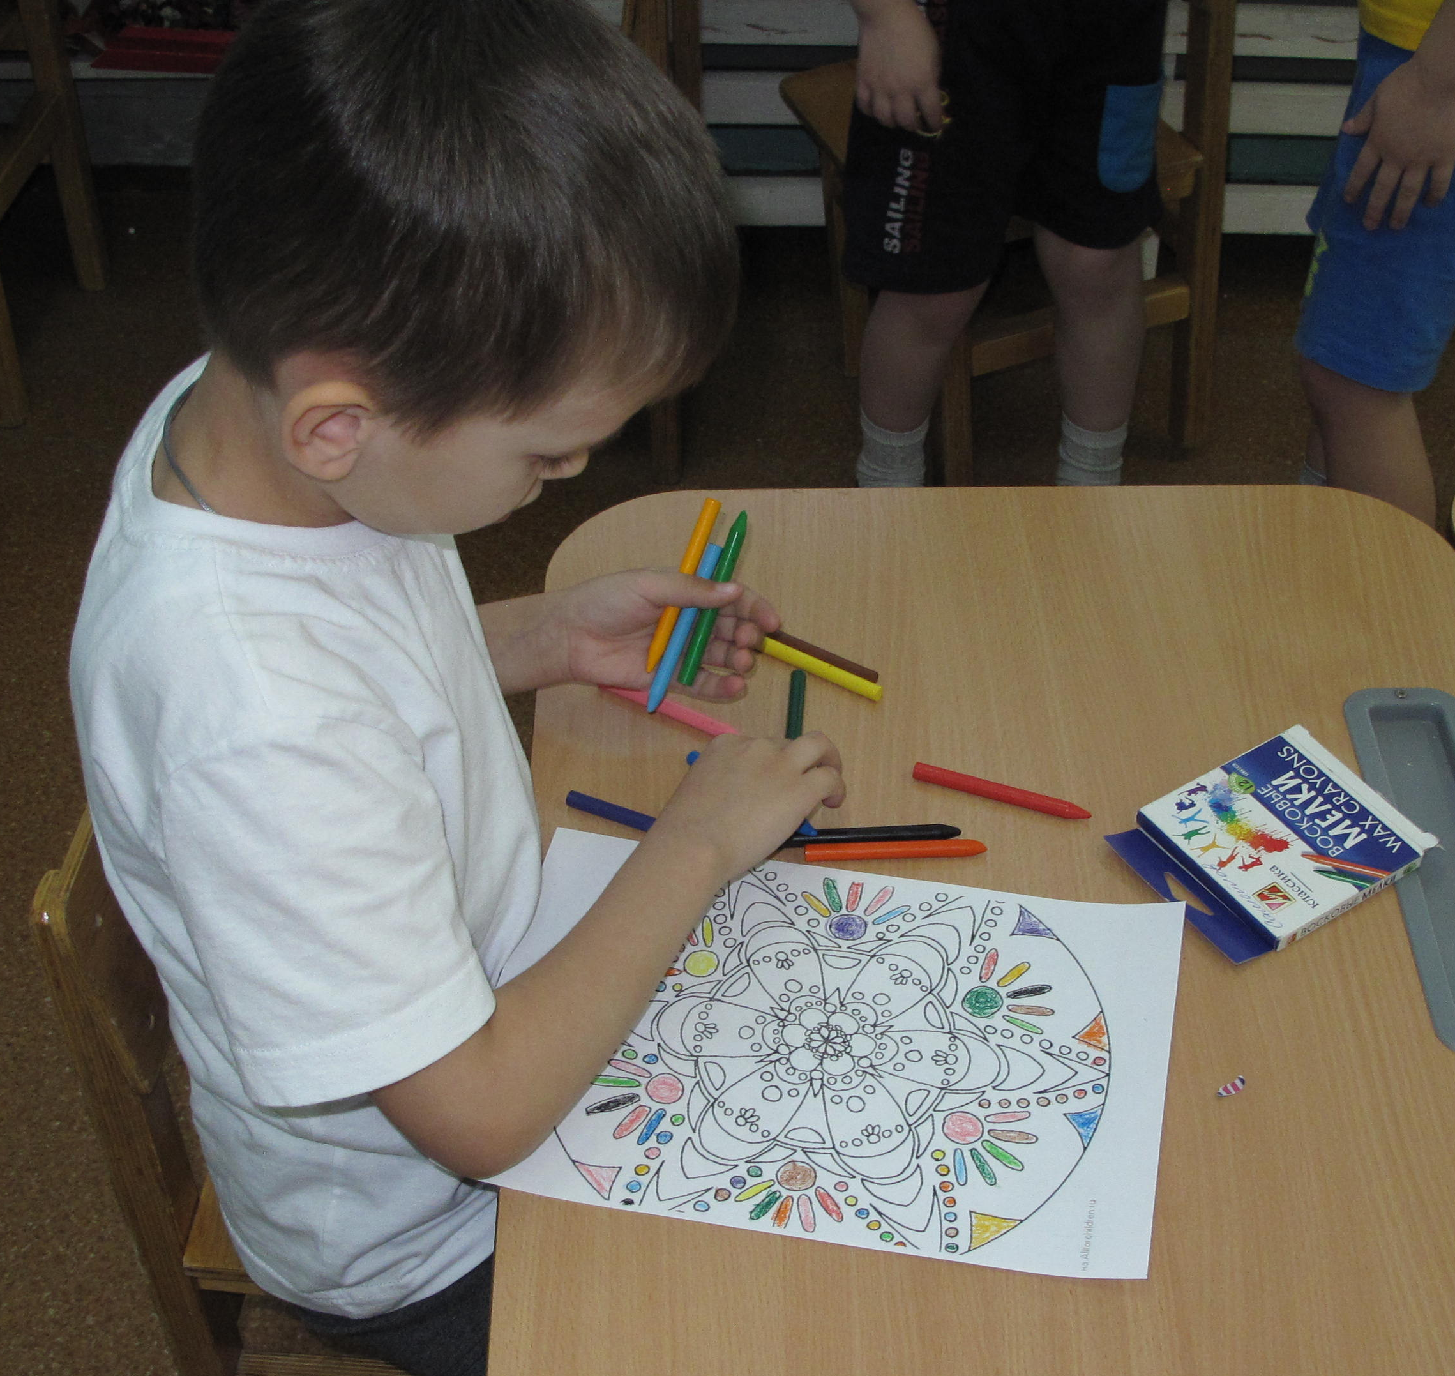
Работа с готовыми мандалами
1. Разрисовывание мандалы должно приносить радость. Главное правило: ребенок должен работать без принуждения.
2. Разукрашивание мандалы имеет смысл, если ребенок выбрал мандалу сам. Нельзя навязывать ребенку выбор мандалы. Он должен это сделать самостоятельно.
3. Разрисовывание мандалы требует высокой концентрации внимания. Ребенку необходимо позитивное подкрепление со стороны взрослого.
4. При разукрашивании мандалы нельзя давать установку на цвет. Ребенок должен делать выбор самостоятельно. Ведь только он решает, какой цвет нужен в данный момент.
5. В идеале, мандала должна разукрашиваться от наружного края к середине (для взрослых и подростков). Маленькие дети разукрашивают от середины к краю.
6. Избегайте комментариев по поводу работы и результата в присутствии ребенка, это негативно влияет на творчество, теряется чувство расслабления.
7. Чем чаще ребенок работает с мандалой, тем меньше будет трудностей с целенаправленностью поведения, тем больше он будет развивать свое творчество.

Slide 7
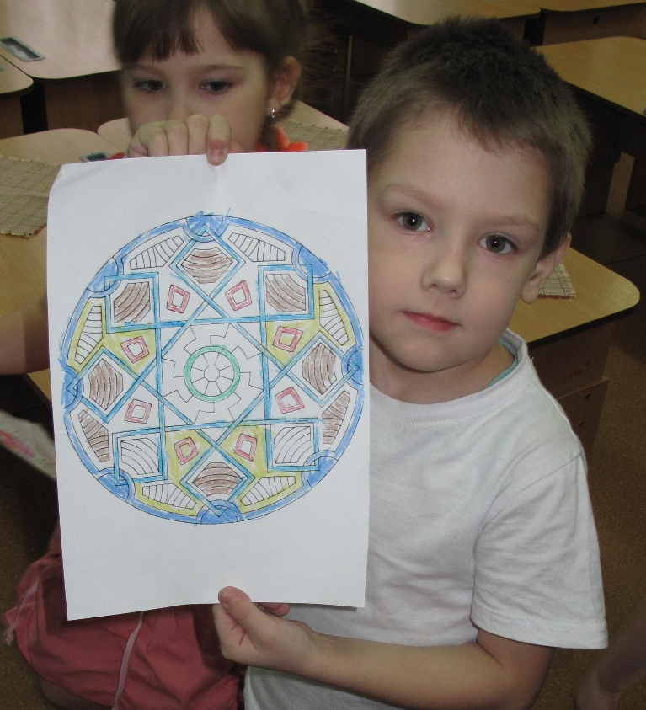
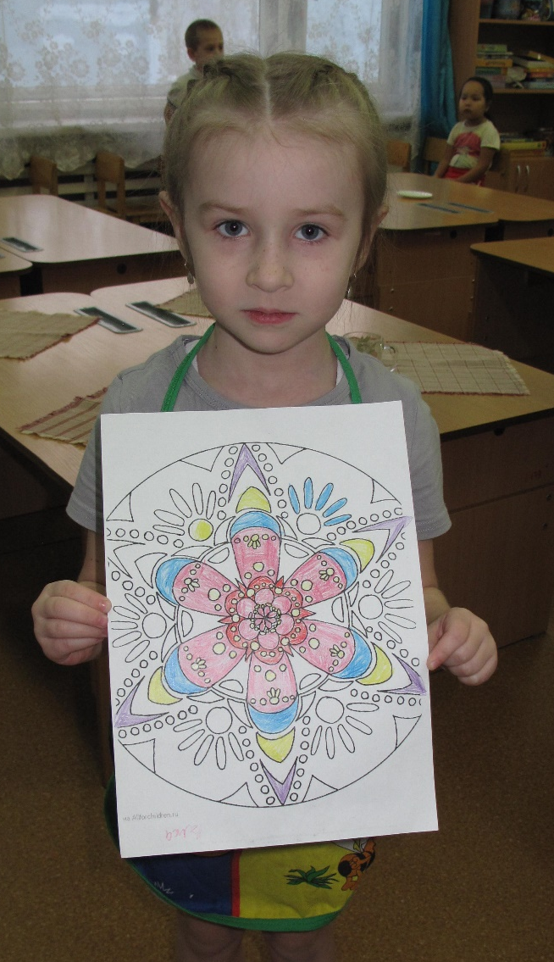
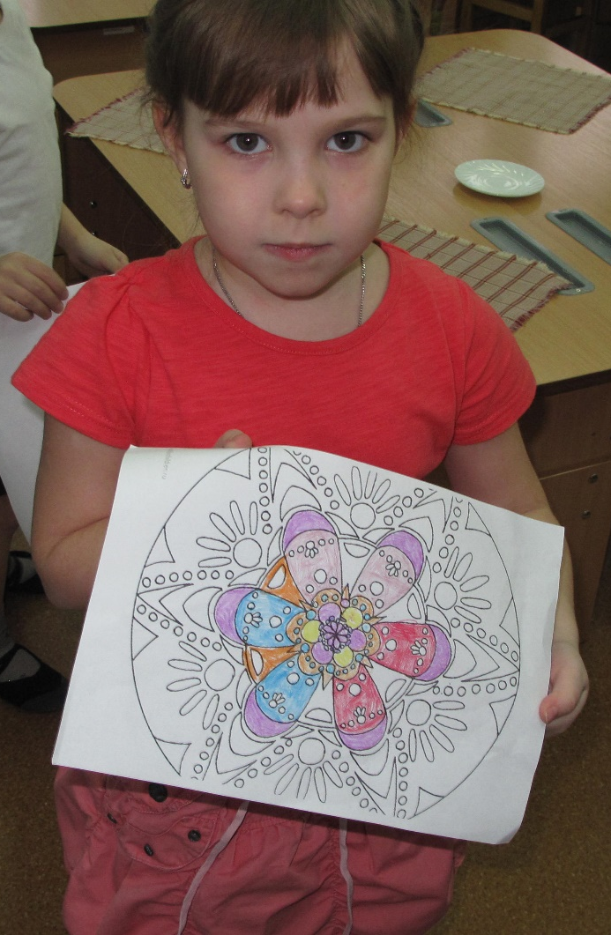

Slide 8
